Slide 1
The HandyMap
Rómpelo, de arreglarlo ya nos ocupamos nosotros

Slide 2
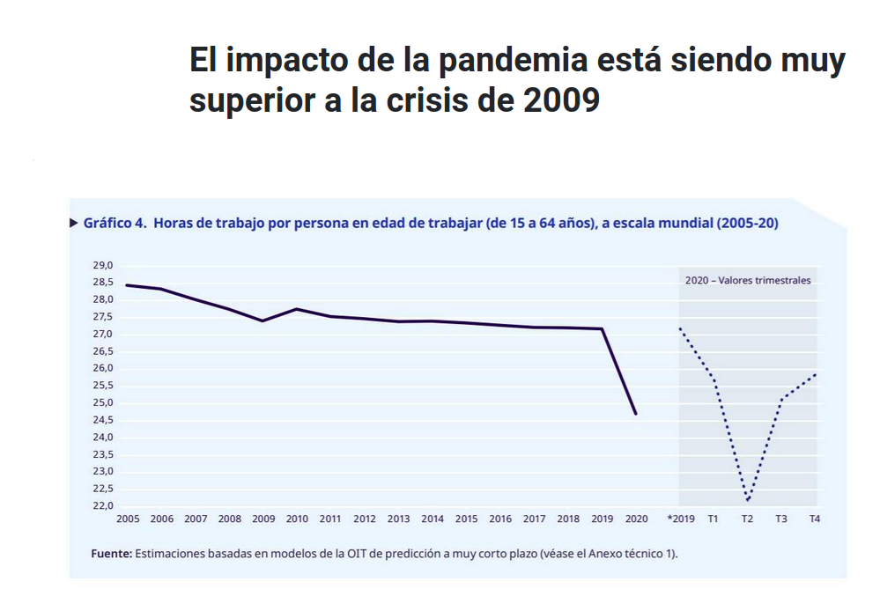
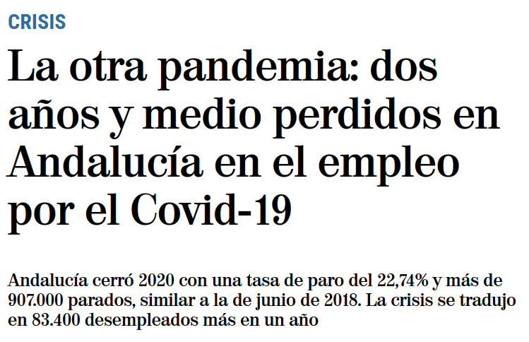
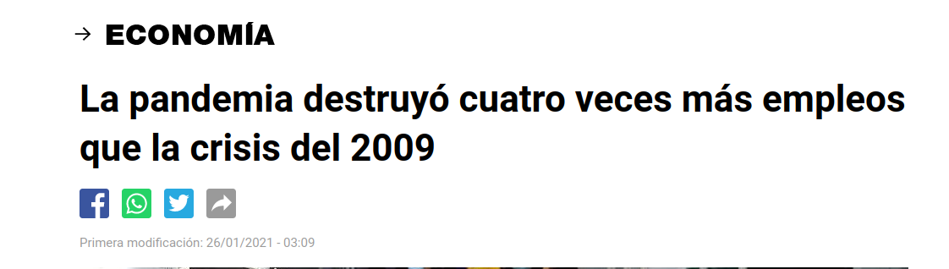

Slide 3


Slide 4
Problemas principales
Falta de Clientes/Contactos
Problemas de visibilidad
Falta de conocimientos técnicos
Falta de profesionales de confianza

Slide 5

Solución

